Slide 1
ΠΕΣ ΤΟ ΜΕ ΜΙΑ ΛΕΞΗ!
ΣΠΑΝΑΚΗ ΕΙΡΗΝΗ
PhD, Ειδική Αγωγή
Πιστοποιημένη εκπαιδεύτρια ενηλίκων
ΑΣΠΑΙΤΕ ΗΡΑΚΛΕΙΟΥ- ΠΕΣΥΠ
2017- 2018
Εργασία Φοιτητή ΠΕΣΥΠ 2017: Καγιαμπάκης Μάνος

Slide 2
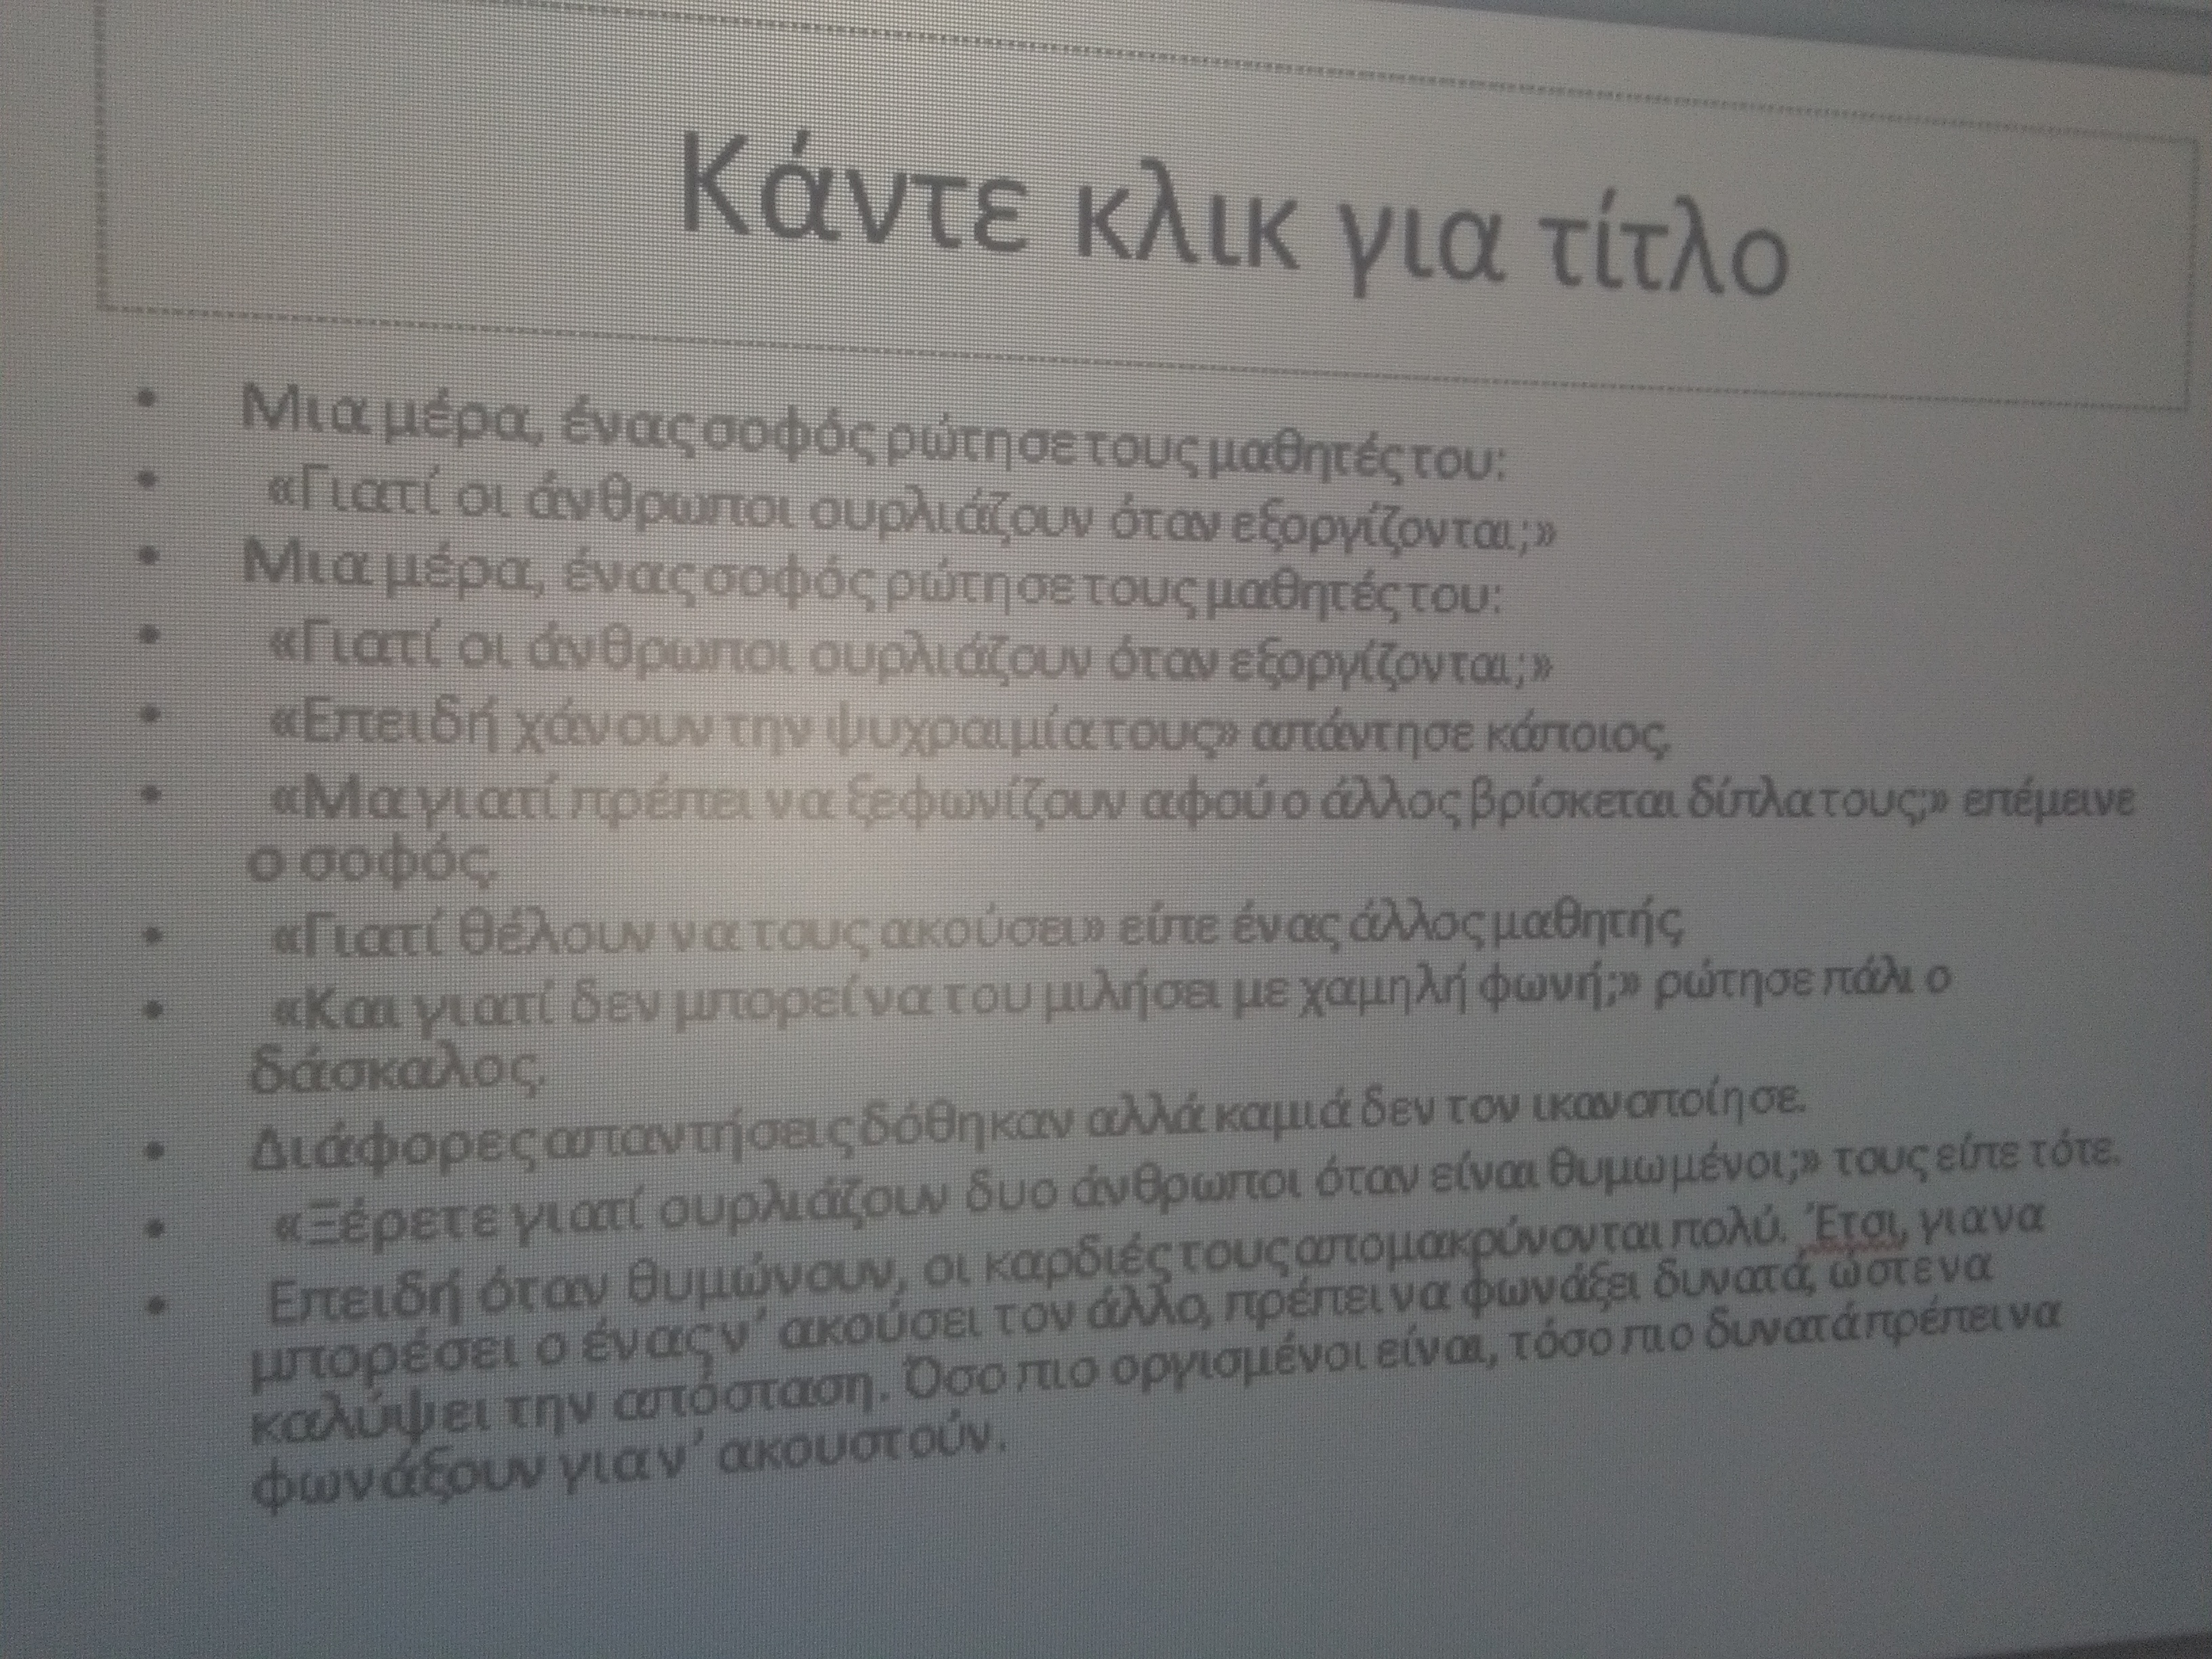

Slide 3
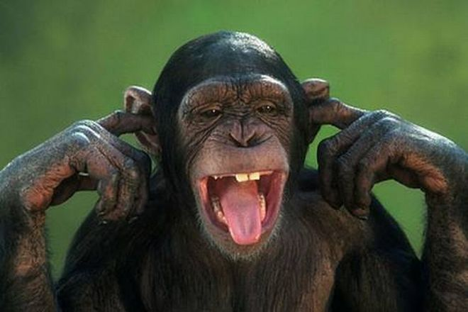

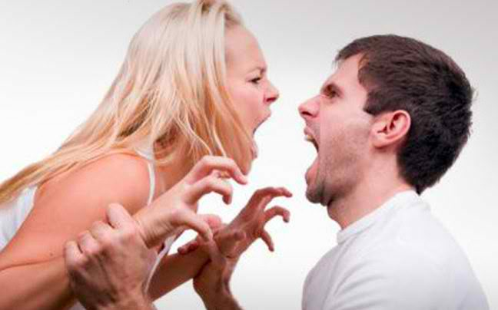
Πρόσθεσε ένα σύντομο σχόλιο για την προηγούμενη αναφορά
Αγάπη

Slide 4
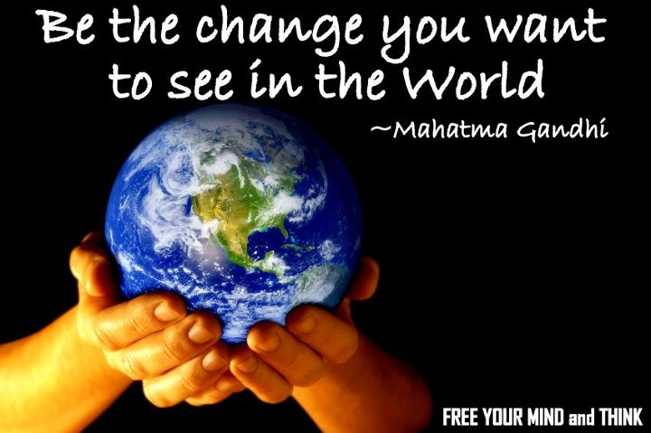




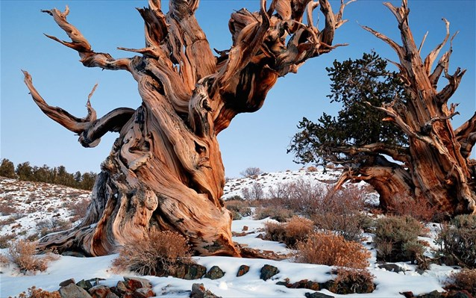
ΠΟΙΑ ΕIΝΑΙ Η ΑΠΟΨΗ ΣΟΥ ;

Slide 5
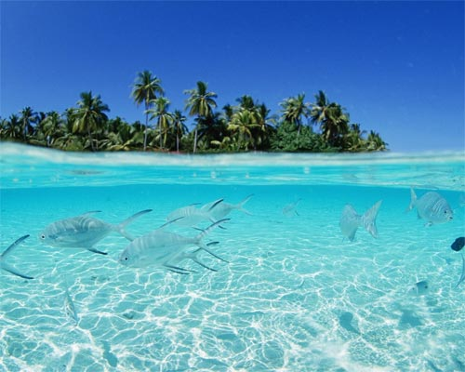
Αν θα μπορούσα τον κόσμο να άλλαζα….
Θα ξαναέβαφα γαλάζια τη θάλασσα.
Φίλιππος Πλιάτσικας - Αν θα μπορούσα τον κόσμο να άλλαζα, Στίχοι
F.Pliatsikas An tha mporousa ton kosmo na allaza

Slide 6

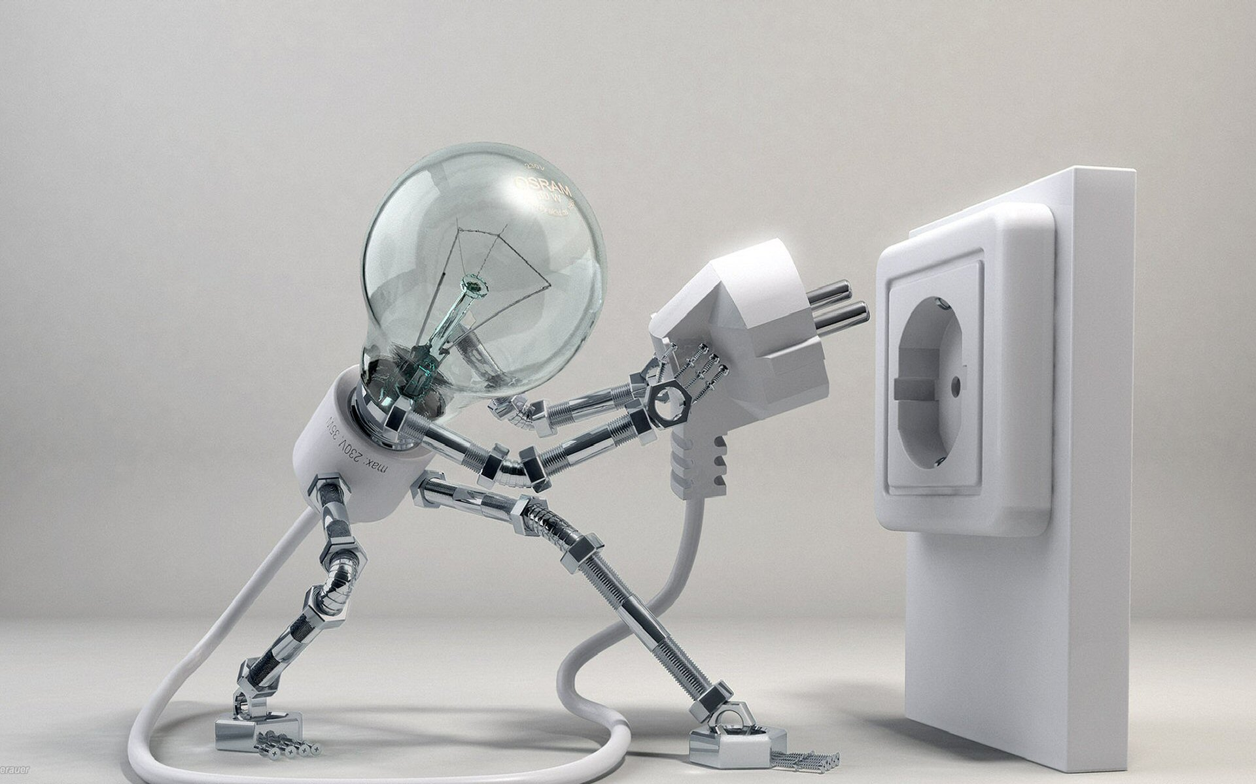
Πρόσθεσε μία εικόνα ή φωτογραφία που σε αντιπροσωπεύει ….

Slide 7
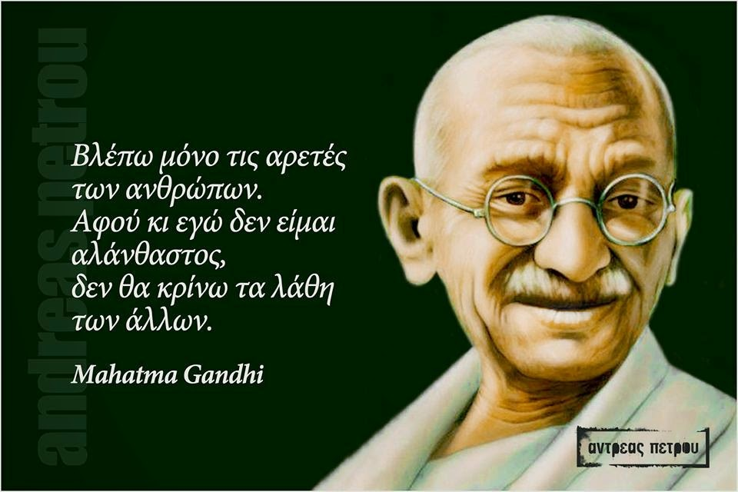
Δώσε μία λύση στο θυμό …
Εάν θύμωνα πολύ…. Θα έβγαινα να περπατήσω …
Θα άκουγα μουσική ….
Η θα έπαιρνα βαθιές αναπνοές …
Μπορεί όμως και να αναστοχαζόμουν ….

Slide 8
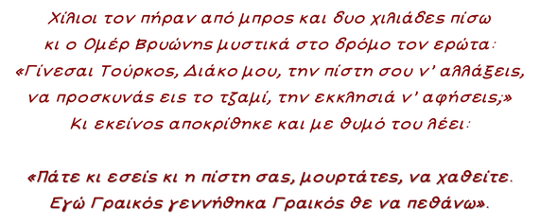

Κάνε πράξη τον ηρωισμό…

Slide 9
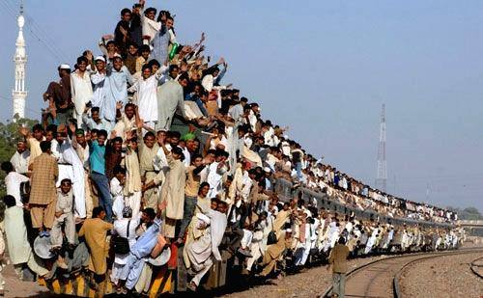
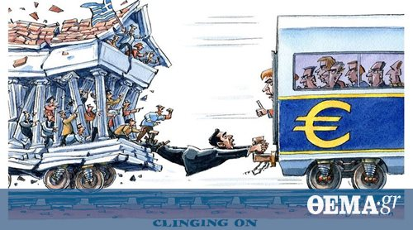
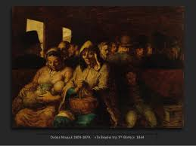
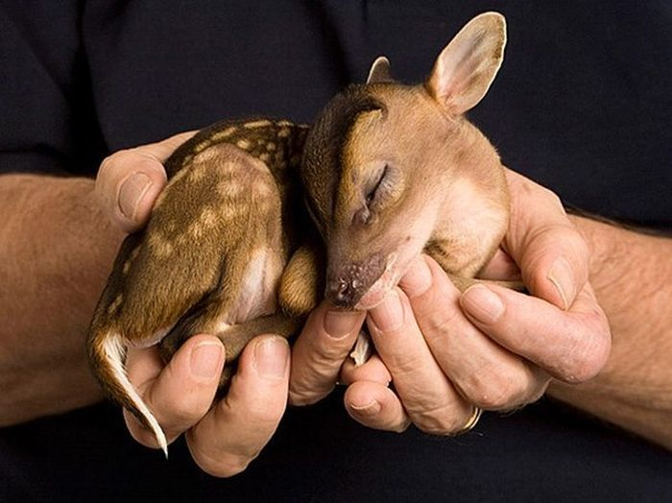
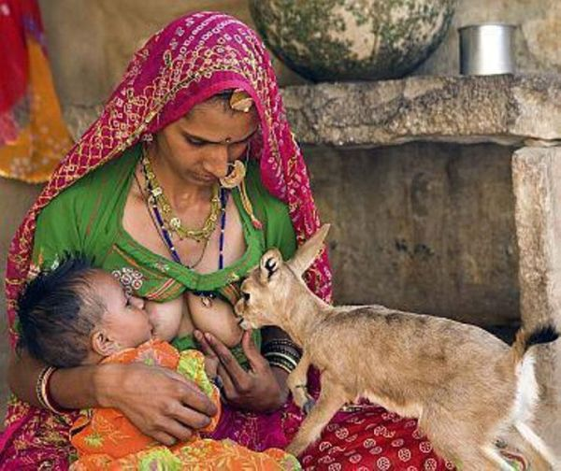
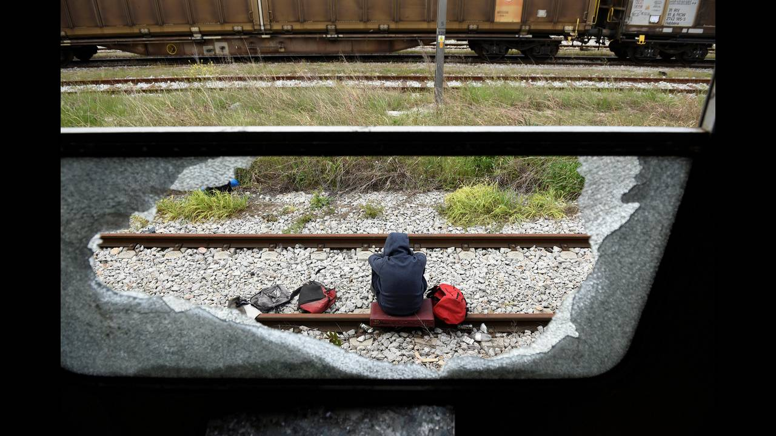
Τι μήνυμα σου στέλνει ο πίνακας : το βαγόνι της τρίτης θέσης;

Slide 10

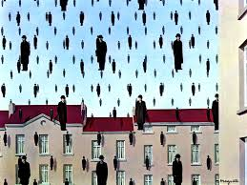
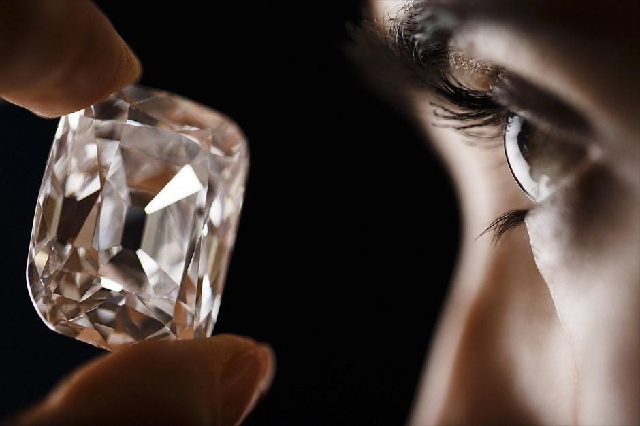
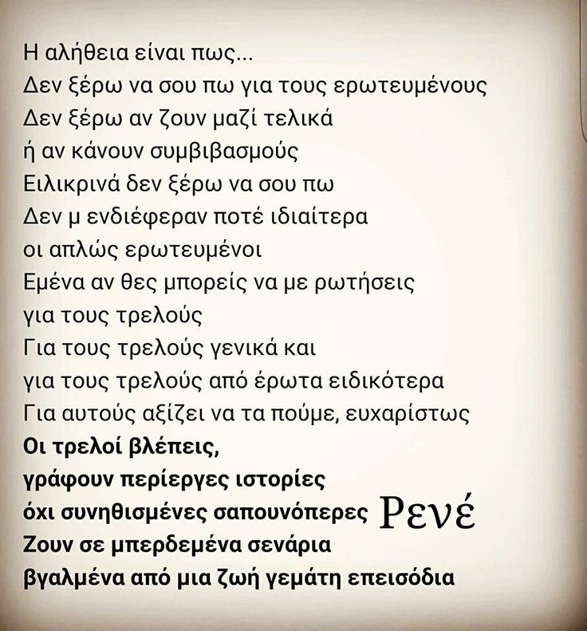
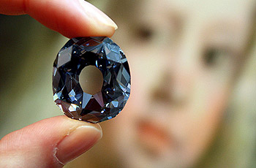
Δες τους ανθρώπους στη Γκολγκόντα … και δώσε τους ένα όνομα…. Δικαιολόγησε εάν θέλεις ….

Slide 11
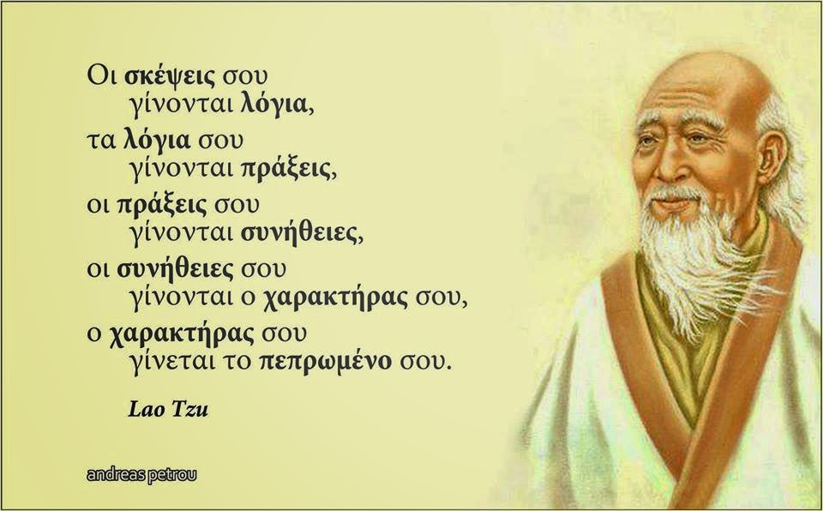


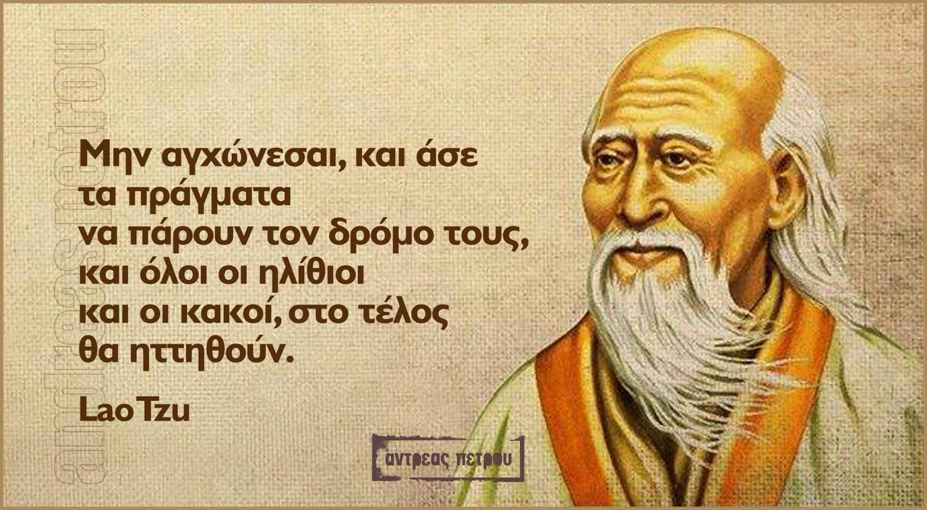
….

Slide 12

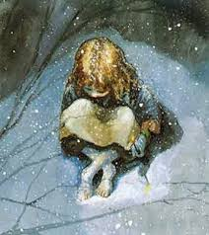
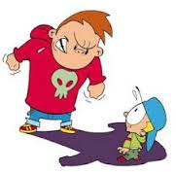
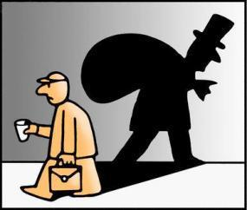
Δώσε ένα όνομα και μετά διάλεξε μία εικόνα που θα ήθελες να περιγράψεις με δυο λόγια …
Μετανάστευση
Ο Φόβος στη Σκιά

Slide 13



Τοποθέτησε δύο εικόνες που σε αντιπροσωπεύουν … ως ρόλο στο χώρο εργασίας σου …
https://www.electricallab.gr

Slide 14
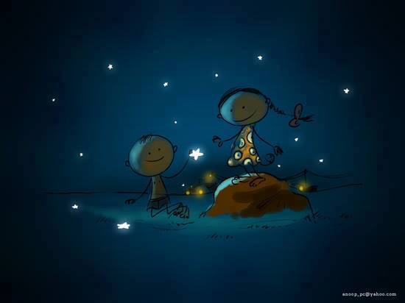

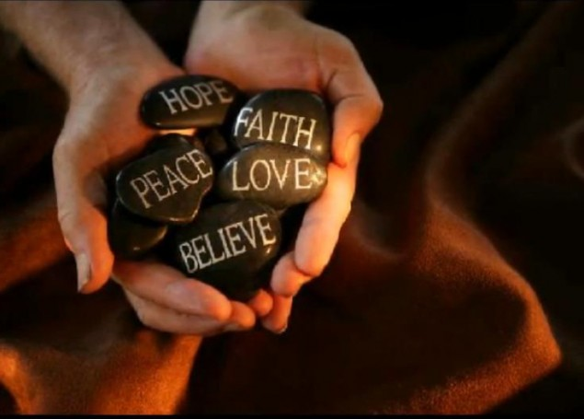
Τι θα πρόσφερες σε κάποιον που αγαπάς … κάνε το εικόνα και δώσε με απλά λόγια την προσφορά που θέλεις να κάνεις ….

Slide 15
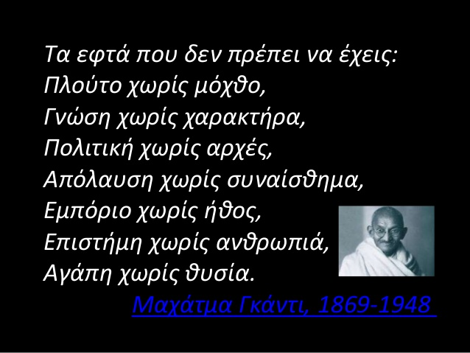
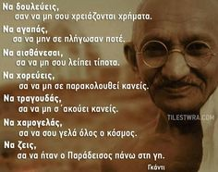

Αποφθέγματα Μαχάτμα Γκάντι
Πρόσθεσε ένα απόφθεγμα που θα βρεις και σε αντιπροσωπεύει
Τα εφτά που δεν πρέπει να έχεις:
Πλούτο χωρίς μόχθο,
Γνώση χωρίς χαρακτήρα,
Πολιτική χωρίς αρχές,
Απόλαυση χωρίς συναίσθημα,
Εμπόριο χωρίς ήθος,
Επιστήμη χωρίς ανθρωπιά,
Αγάπη χωρίς θυσία

Slide 16

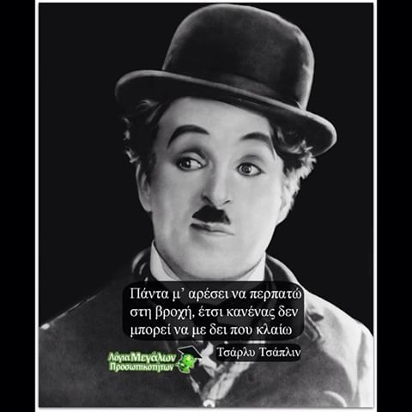
Αποφθέγματα Μαχάτμα Γκάντι
Τι σημαίνει η φράση για σένα

Slide 17

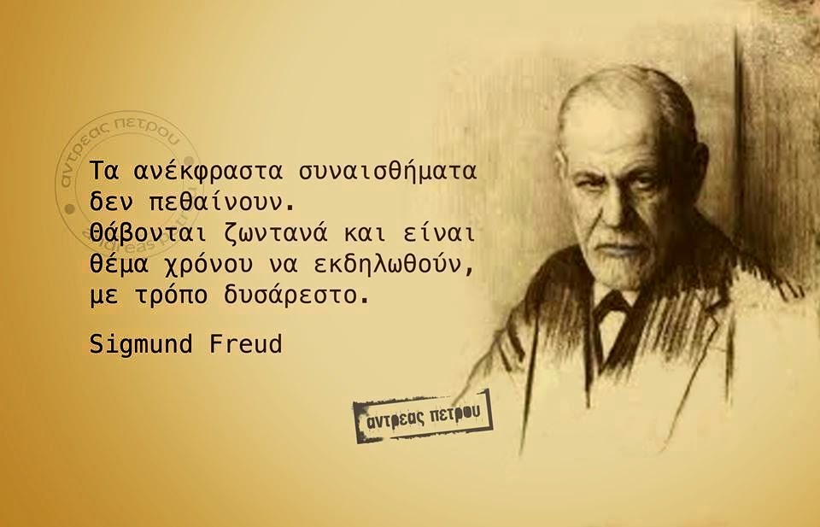

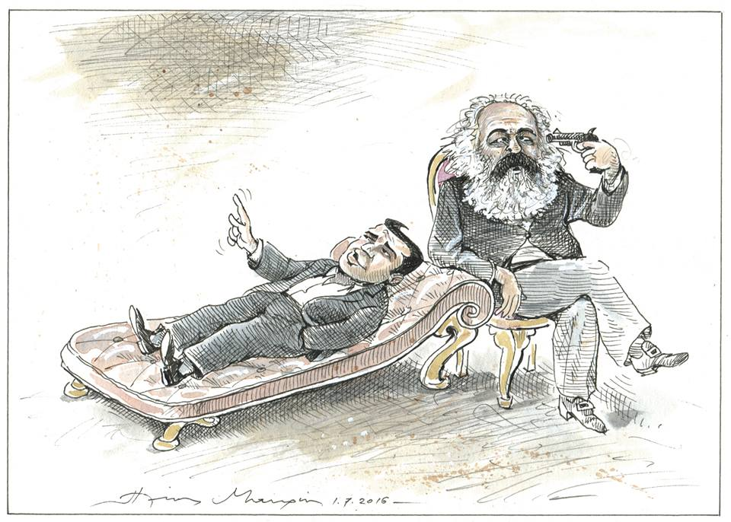
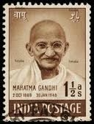
Αποφθέγματα Μαχάτμα Γκάντι
Δώσε το δικό σου νόημα στη φράση

Slide 18
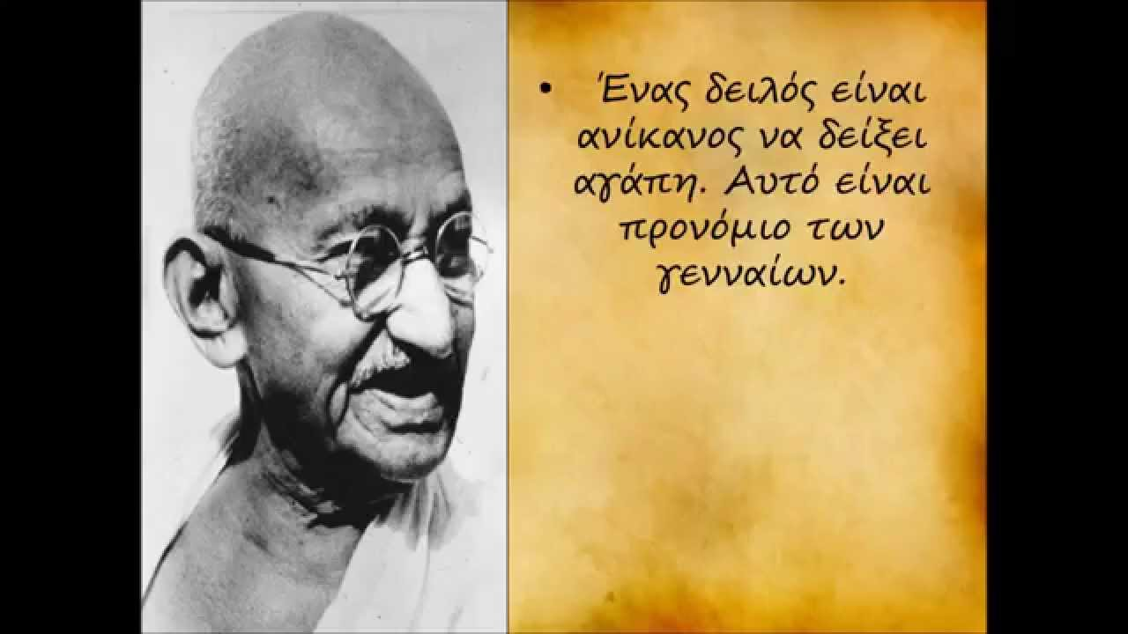
Δες το βίντεο και αν θέλεις σχολίασε με δυο λόγια
https://www.youtube.com/watch?v=AnyKi7h4RK4
"Η αγάπη μακροθυμεί, αγαθοποιεί. Η αγάπη δεν φθονεί. Η αγάπη δεν αυθαδιάζει, δεν υπερηφανεύεται, δεν φέρεται με απρέπεια, δεν ζητάει τα δικά της, δεν εξάπτεται, δεν συλλογίζεται το κακό. Δεν χαίρεται στην αδικία, συγχαίρει όμως στην αλήθεια. Όλα τα ανέχεται, όλα τα πιστεύει, όλα τα ελπίζει, όλα τα υπομένει." (Επιστολή προς Κορινθίους Α΄ 13: 4 – 7)
Το δώρο της αγάπης έχει τόσο μεγάλη αξία που ξεπερνά κάθε αρετή. Ο Απόστολος των Εθνών, όπως είναι επίσης γνωστός ο Απόστολος Παύλος, επισημαίνει ότι η αγάπη είναι πράξη τετελεσμένη που προέρχεται από την επιθυμία για την καλοσύνη και την ευτυχία όμως δεν παραμένει συναίσθημα, αλλά πραγματώνεται σε πράξη.
Ο ΥΜΝΟΣ ΤΗΣ ΑΓΑΠΗΣ
ΑΠΟΣΤΟΛΟΣ ΠΑΥΛΟΣ

Slide 19


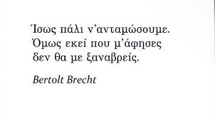
ΘΕΛΩ ΝΑ ΣΟΥ ΧΑΡΙΣΩ ΚΑΤΙ …..
Εγώ :
Εσύ:

